Slide 1
第二章 线性结构
《数据结构与算法》
上海交通大学出版社出版，2022年2月

Slide 2
线性结构的逻辑特点是元素之间是有序的，即每个元素至多有一个直接前驱和直接后继，元素之间呈现一对一关系，线性结构有两种存储结构：顺序表和链表。
主要内容：顺序表和链表的定义、表示方法以及基本操作；顺序表和链表的变形形式：对操作加以限定而得到的栈和队列以及特殊的栈(单调栈)以及特殊的队列(单调队列)；二维顺序表(矩阵)以及一些特殊矩阵的表示方法；元素为字符类型的特殊线性结构(串)；线性结构的扩展形式(广义表)。
重点：顺序表、链表、栈、队列、串的定义、表示方法以及基本操作。
难点：单调栈和单调队列的使用方法；广义表的构建以及操作方法。

Slide 3
目录：
2.1 线性表[链接]
2.2 顺序表[链接]
2.3 链表[链接]
2.4 栈[链接]
2.5 队列[链接]
2.6 矩阵[链接]
2.7 串[链接]
2.8 广义表[链接]

Slide 4
2.1 线性表
线性表是由零个或多个类型相同的元素组成的有序序列，记为：
(a₁, a₂, a₃, ……a_{i-1}, a_{i}, a_{i+1}, ……, a_{n})
其中n为非负整数，表示线性表中的元素个数，称为线性表的长度。当n=0时，线性表不包含任何元素，称为空表，记为()。
这里的“有序”不是指元素按大小顺序进行排列，而是指线性表的各元素在逻辑上存在先后关系。
第一个元素a₁称为线性表的表头，表头是线性表中唯一没有直接前驱的元素；最后一个元素a_{n}称为线性表的表尾。

Slide 5
线性表可表示为：LIST = (D , R)，其中D 表示线性表中的元素集合；R = { <a_{i-1}, a_{i}> | a_{i-1}, a_{i}∈D, i = 2 , … , n }表示线性表元素之间的关系。
根据物理存储结构进行划分，线性表可以分为顺序表与链表两种类型；
对线性表的操作加以限定，可以得到栈和队列两种特殊的线性结构；
增加顺序表的维数，可以得到特殊的顺序表-矩阵；
如果线性表中的元素都为字符类型，则得到一类特殊的线性表-串。

Slide 6
2.2 顺序表
2.2.1 顺序表的定义及表示
如果用一组连续的存储单元依次存放线性表中的所有元素，则称该类型的线性表为顺序表。
顺序表中逻辑上相邻的元素其存储单元上也相邻，可以用物理存储的位置关系来刻画逻辑上的先后关系。
顺序表通常用数组来表示。

Slide 7
顺序表的类型定义：
typedef struct slNode{
datatype data[N]; //顺序表，N为元素数量的上限
int len; //顺序表的长度(元素个数)
slNode():len(0){ //将len的初始值设置为0
}
}seqList;
在实际应用中，也可以用更简单的方式表示顺序表：
datatype data[N];
此时必须指明顺序表所包含元素的数量。

Slide 8
2.2.2 顺序表的基本操作
可以通过随机查找方法(下标)访问顺序表中某个位置的值，也可以通过下标改变某个位置的值。
一、顺序表的插入操作
由于顺序表中的元素依次存放在一段连续存储空间中，因此当在某位置插入一个元素时，必须将该位置以及该位置以后的元素向后移动一位。另外，在插入前必须要判断当前顺序表是否已满。见函数ls_insert(…)。
在已有n个元素的顺序表插入一个元素时，假设插入n+1个位置的概率相同，则平均移动次数为(n+(n-1) + … + 1 + 0) / (n +1)=n/2，即平均时间复杂度为O(n)。空间复杂度为O(1)。
最常用的插入操作是将元素添加到顺序表的末尾，此时插入操作的时间复杂度为O(1)。见函数sl_pushBack(...)。

Slide 9
二、顺序表的查找操作
从顺序表某个位置p开始查找是否存在值为x的元素的方法是：从位置p出发向后遍历顺序表，如果某个元素的值为x，则返回该元素的下标；如果顺序表中没有值为x的元素，则返回最后一个元素的下一个位置，即sl.len。见函数sl_search(…)。
该算法的平均时间复杂度为O(n)，空间复杂度为O(1)。

Slide 10
三、顺序表的删除操作
当从顺序表中删除一个指定位置的元素时，需要将删除位置后的元素依次前移一位，这样该位置的元素就被其他元素所覆盖。见函数sl_delete(…)。
该算法的平均时间复杂度为O(n)，空间复杂度为O(1)。
另一种常用删除操作是删除顺序表中值为x的元素，如果有多个元素值为x，则删除第一个。此时需要查找第一个值为x的元素的位置，然后用与上述算法类似的方法删除该元素。见函数sl_delete(…)。
该算法的平均时间复杂度为O(n)，空间复杂度为O(1)。

Slide 11
2.2.3 STL中的顺序表—vector
vector为STL提供的标准容器之一，又称为向量，它是可以动态改变表长的顺序表(数组)。
在使用vector前需要进行如下包含文件声明：
#include <vector>
一、vector对象的创建方法
vector <datatype> vec; //创建一个空的vector对象
vector <datatype> vec1(vec); //利用vec对vec1进行初始化
vector <datatype> vec2(10); //vec2的初始大小为10
……

Slide 12
二、vector对象的容量与大小
vec.size()：结果为vec中元素的个数。
vec.resize(n)：将vec的长度强制改变为n。
vec.capacity()：结果为vec的容量。
vec.reserve(n)：将vec的容量指定为n。
vec.max_size()：vec的容量可以达到的最大值。

Slide 13
三、访问vector对象中元素
cout<<vec[2]<<endl; //访问vec的第3个元素
cout<<vec.at(2)<<endl; //访问vec的第3个元素
cout<<vec.front()<<endl; //访问vec的第一个元素
cout<<vec.back()<<endl; //访问vec的最后一个元素
cout<<*(vec.begin()+1)<<endl; //通过迭代器访问第2个元素
cout<<*(vec.end()-1)<<endl; //通过迭代器访问最后一个元素
下标运算符和at函数的区别是：下标运算符不进行下标越界检查，而at函数会进行下标越界检查，如果越界，会抛出异常。

Slide 14
四、vector对象中元素的更新
1、添加元素
vec.push_back(3); //在vec的末尾添加一个元素
vec.insert(vec.begin(), 2); //在vec的表头插入一个元素
vec.insert(vec.end()-2, 6, 5); //在vec的最后一个元素前面
//插入6个值都为5的元素
2、删除元素
vec.erase(vec.begin()+1); //删除第2个元素
vec.erase(vec.begin()+1, vec.begin()+5); //删除第2到第5个元素
vec.pop_back(); //删除表尾元素

Slide 15
3、修改元素的值
通过前面访问vector对象元素的函数和操作都可以对访问的元素进行修改，例如：
vec[2]=10;
vec.at(3)=11;
vec.front() = 12;
另外，还有一个函数assign可以对已有的vector重新分配大小和初始化：
vec.assign(20, 2); //将vec重新设置为有20个元素，值都为2
vec.assign({2, 3, 4}); //将vec重新设置为有3个元素，值分别为2, 3, 4

Slide 16
2.3 链表
采用非连续的方式存储线性表的元素，而元素之间的先后关系通过元素的地址或位置表示，这种线性表的链式存储结构称为链表。
2.3.1 单向链表的表示与操作
单向链表是指链表中的每一个结点(元素)都有一个指向下一个结点(直接后继)的指针。显然，通过单向链表可以很方便获取每一个结点的直接后继。单向链表一般简称为链表。
链表的每一个结点除了包含数据信息(称为数据域)外，还需要包括指向其直接后继结点的指针(称为链域)。由于链表的最后一个结点(表尾)没有直接后继，则规定其链域为空指针。
从链表的第一个结点通过链域可以访问链表的每一个结点，因此可以用链表的第一个结点表示链表；另一种表示方法是在链表的第一个结点前添加一个不包含任何数据信息的结点，称为头结点，头结点的链域指向链表的第一个结点。

Slide 17
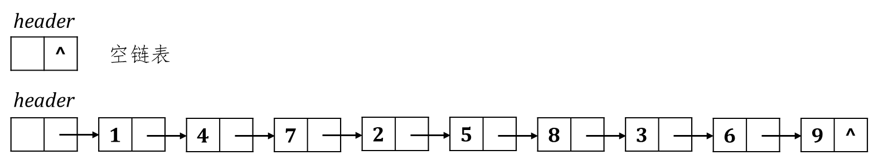
一、链表的表示
链表的每个结点中需包含2个属性：存放元素信息的数据域和存放后继结点指针的链域。
链表结点的类型定义：
typedef struct clNode{
datatype data; //数据域
clNode *next; //链域
clNode():next(NULL){
}
}*chainList;

Slide 18
二、链表的基本操作
1、遍历链表
从链表的头结点h出发，通过每个结点的链域可以访问下一个结点，直到最后一个结点为止。见函数cl_traverse(…)。
2、查找操作
要查询一个链表中是否存在值为x的结点，需要对链表进行遍历，在遍历到每一个结点时，判断其值是否为x即可。查询操作只要对遍历链表稍作改变即可。见函数cl_search(…)。

Slide 19
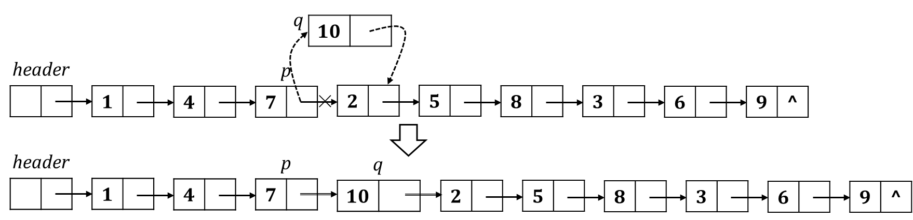
3、插入结点
可以在链表的指定结点p的后面插入一个结点q，在插入结点时需要调整相关结点的链域。
当在链表中的一个结点p的后面插入一个结点时，只需要重新定义p的链域和新插入结点q的链域，而其他结点都不需要作任何改变。

Slide 20
插入操作算法：
功能：在链表中结点p的后面插入数据域的值为x的结点q
算法步骤：
(1) 为q动态分配存储空间，并指定其数据域的值为x；
(2) 将q的链域指向p的链域；
(3) 将p的链域指向q。
时间复杂度和空间复杂度均为O(1)。见函数cl_insert(…)。

Slide 21
创建链表：
在插入操作中，参数p可以为头结点，即插入的结点为新链表的第一个结点。
例如，利用cl_insert函数可以将数组a转化为一个链表。见函数cl_creater(…)。
由于每一次都是插入头结点的后面，因此必须从a的最后一个结点开始向前依次插入，这样链表元素的顺序(从头结点开始)与a中的顺序一致。

Slide 22
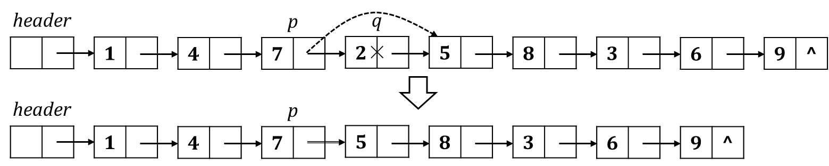
4、删除操作
当删除链表中某个结点p的下一个结点时，需要改变p的链域，同时需要释放被删除结点所占用的存储空间。
当删除链表中结点p的直接后继时，只需要重新定义结点p的链域，其他结点不需要做任何改变。

Slide 23
删除操作算法：
功能：删除链表header中结点p的直接后继
算法步骤：
(1) 保存p的直接后继q；
(2) 将p的链域重新定义为q的链域；
(3) 释放q所占用的存储空间。
时间复杂度和空间复杂度均为O(1)。见函数cl_delete(…)。

Slide 24
删除整个链表：
与链表的插入操作一样，参数p也可以为头结点，即删除链表的第一个结点。
例如，可以利用cl_delete函数删除整个链表，并回收链表所占用的所有存储空间。
见函数cl_destroy(…)。

Slide 25
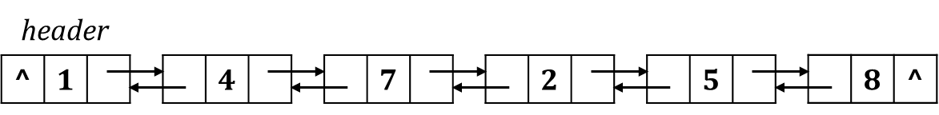
2.3.2 双向链表与循环链表
为了增加链表的操作灵活性，可以对单向链表进行一些改建，得到另外两种类型的链表：双向链表和循环链表。
一、双向链表
在单向链表的每个结点中添加一个指向其直接前驱的链域，这类链表称为双向链表。在一个结点中除了数据域外，有两个链域，指向其直接后继的链域称为后继链域，指向其直接前驱的链域称为前驱链域。
用第一个结点表示双向链表(header表示，这里的header结点的数据域是存放有效数据的)。当一个结点的前驱链域为空时，表示该结点为第一个结点；当一个结点的后继链域为空时，表示该结点为最后一个结点。

Slide 26
双向链表的结点的类型定义：
typedef struct dclNode{
datatype data; //数据域
dclNode *pre; //前驱链域
dclNode *next; //后继链域
dclNode():pre(NULL), next(NULL){
}
}*dchainList;

Slide 27
双向链表的基本操作：
在结点p的后面插入结点。见函数dcl_insert_post(…)
在结点p的前面插入一个。见函数dcl_insert_pre(…)
创建双向链表。见函数dcl_create(…)
删除双向链表h中第一个值为x的结点。见函数dcl_delete(…)

Slide 28
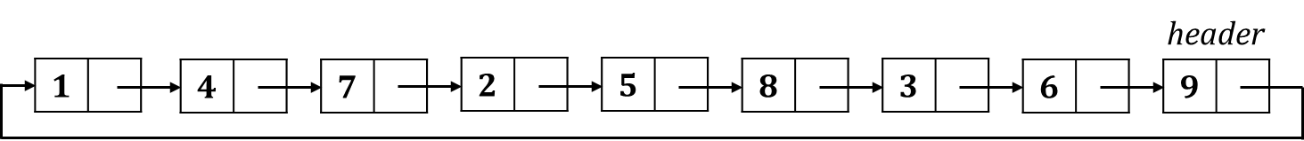
二、循环链表
在单向链表中，最后一个结点的链域为空指针，如果将不带头结点的单向链表尾结点的链域指向第一个结点，则这类链表称为循环链表。与单向链表相比，循环链表的优点是可以从任意结点出发访问链表的所有结点；与双向链表相比，循环链表不需要额外的存储开销。
为了与单向链表的操作一致，通常用最后一个结点表示循环链表。

Slide 29
循环链表结点的类型定义方法与单向链表结点的类型定义完全一样，对循环链表的操作与单向链表的操作基本类似：
查询操作。见函数rcl_search(…)
结点p后面插入一个结点。见函数rcl_insert(…)
创建循环链表。见函数rcl_creater (…)
删除结点p的直接后继。见函数rcl_delete (…)
删除所有结点。见函数rcl_destroy(…)

Slide 30
2.3.3 STL链表—list
list为STL提供的标准容器之一，又称为列表，它是基于双向循环链表实现的。在使用list前必须要进行如下包含文件声明：
#include<list>
list对象的创建以及初始化方法与vector类似。例如：
list<datatype>li(10, 5); //创建包含10个值都为5的整型list对象
list<datatype>li1{2, 3, 4}; //创建包含3个元素的list对象，
//元素值为2, 3, 4，这种操作属于C++11
对vector对象的操作大多数都适用于list对象，除了与容量相关的函数以及将下标作为参数的函数。另外，list对象有特有的操作，例如：
li.push_front(4); //在li的表头插入一个元素
li.pop_front(); //删除li的第一个元素
li.unique(); //将相邻且相等的元素只保留一个

Slide 31
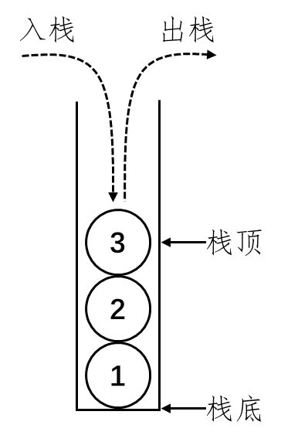
2.4 栈
2.4.1 栈的定义与操作
限定只能对线性表一端(表头或表尾)的元素进行插入、访问和删除等操作的线性表称为栈(Stack)，可以进行操作的一端称为栈顶，而另一端称为栈底。
向栈中添加元素的操作称为入栈，将栈中的元素删除称为出栈。
栈中元素的出栈顺序与入栈顺序相反，即较早入栈的元素较迟出栈，因此，栈又称为后进先出(LIFO, Last In First Out)线性表。
栈可以用顺序表实现(顺序栈)，也可以用链表实现(链栈)。

Slide 32
一、顺序栈
基于顺序表实现的栈称为顺序栈。规定顺序表的表尾为栈顶。
顺序栈的类型定义：
typedef struct ssNode{
datatype data[N]; //顺序栈，栈中元素个数的上限为N
int top; //栈顶下标
ssNode():top(-1){ //将top的初始值设置为-1，表示空栈
}
}seqStack;
其中元素top表示栈顶元素的下标，当top=-1时，表示空栈；当top=N-1时，表示栈已满。

Slide 33
顺序栈的基本操作：
1、判断栈是非为空。见函数empty(…)
2、向栈中添加一个元素。见函数push(…)
3、获取栈顶元素。见函数top(…)
4、出栈。见函数pop(…)
5、遍历栈中的所有元素。见函数ss_traverse(…)
入栈、出栈和获取栈顶元素操作的时间复杂度都为O(1)。
栈的操作都比较简单，在实际应用中，可以用一个数组和一个整型变量top表示一个顺序栈，top为最后一个元素的下标。

Slide 34
二、链栈
基于带头结点的单向链表实现的栈称为链栈。为了提高入栈、出栈的效率，规定链表的第一个结点为栈顶。
链栈结点的类型定义：
typedef struct csNode{
datatype data; //数据域
csNode *next; //链域
csNode():next(NULL){
}
}*chainStack;

Slide 35
链栈的基本操作：
1、判断栈是非为空。见函数empty(…)
2、向栈中添加一个元素。见函数push(…)
3、获取栈顶元素。见函数top(…)
4、出栈。见函数pop(…)
5、遍历栈中的所有元素。见函数cs_traverse(…)
由于将链表的第一个结点设置为栈顶，入栈、出栈和获取栈顶元素操作的时间复杂度都为O(1)。

Slide 36
2.4.2 STL中的栈—stack
stack为STL中的适配器容器。在使用stack之前需要如下包含文件声明：
#include <stack>
stack默认底层容器为deque，可以指定其他线性容器作为其底层容器：
stack<datatype> stk; //底层容器为deque
stack<datatype, vector<datatype> > stk1; //底层容器为vector
stack<datatype, list<datatype> > stk2; //底层容器为list
对stack对象的操作也比较简单，例如：
stk.push(3); stk.push(5); stk.push(2); //入栈
while(!stk.empty()){ //判断栈是否为空
cout<<stk.top()<<' '; //获取栈顶元素
stk.pop(); //出栈
}

Slide 37
2.4.3 栈应用举例
一、括号匹配
检查字符串str中的括号是否合法，包括四类括号：'(', ')', '['和']'
算法步骤：
1、创建一个元素类型为字符型的栈stk；
2、依次检查str中的每一个字符str[i]，如果str[i]为左括号，则将str[i]入栈；如果str[i]为右括号，则检查栈顶元素，分为两种情况：
2.1 如果栈顶元素为与str[i]同类型的左括号，则出栈，继续考虑str的下一个字符；
2.2 如果栈为空或栈顶元素为与str[i]不同类型的左括号，则可以确定str中的括号不合法，结束检查。
3、当str的所有元素都检查完毕，检查stk，如果stk为空，则str中的括号合法；否则，str中的括号不合法。
平均时间复杂度和空间复杂度均为O(n)。见函数check_brackets(…)

Slide 38
二、算术表达式求值
求带括号的四则混合运算式exp的计算结果。假设操作数都为整数，且括号只有两种：'('和')'，并假设算术表达式中的运算符和括号合法。
算法步骤：
1、建立一个double类型的栈opers(操作数栈)以及char类型的栈ops(运算符栈)。依次考虑exp的每一个字符。假设当前考虑的字符为exp[i]，则分为以下几种情况：
2、exp[i]为数字，将exp[i]及其之后的连续数字组装为一个整数并加入操作数栈opers；
3、exp[i]为左括号，则直接将exp[i]加入运算符栈ops；
4、exp[i]为'*'或'\'，则考虑ops的栈顶元素op，如果op为'*'或'/'，则处理op的运算结果，并继续考虑ops的栈顶元素op，直到栈ops为空或op不为'*'或'/'为止。最后将exp[i]加入运算符栈ops。

Slide 39
5、exp[i]为'+'或'-'，考虑ops的栈顶元素op，如果op不为'('，则处理op的运算结果，并继续考虑ops的栈顶元素op，直到栈ops为空或op为'('为止。最后将exp[i]加入运算符栈ops；
6、exp[i]为')'，与步骤5类似，考虑ops的栈顶元素op，如果op不为'('，则处理op的运算结果，并继续考虑ops的栈顶元素op，直到op为'('为止。最后将op出栈。
7、当exp处理完毕，考虑ops的栈顶元素op，处理op的运算结果，并继续考虑ops的栈顶元素，直到ops空为止；
8、此时栈opers中只有一个元素，为最终运算结果。

Slide 40
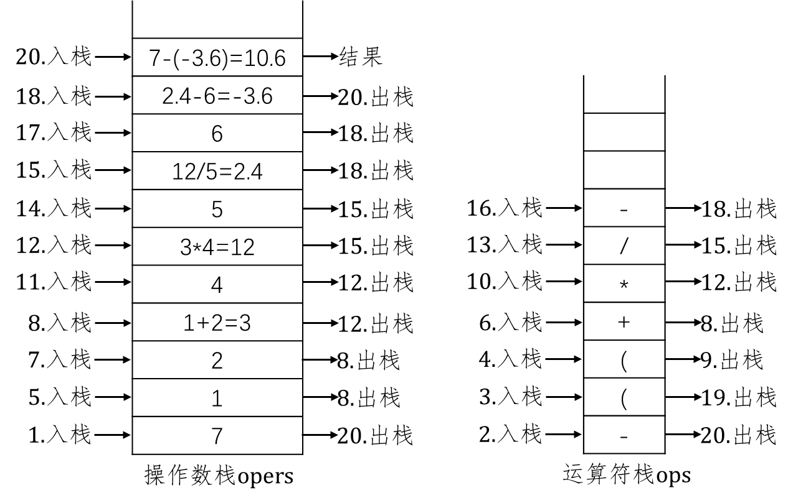
利用上述算法求运算式exp=“7-((1+2)*4/5-6)”的值的过程如下图。
算法的时间复杂度和空间复杂度均为O(n)。实现见函数calculate(…)

Slide 41
2.4.4 单调栈
如果栈中的元素始终严格单调，则称这种特殊类型的栈为单调栈。
从栈顶到栈底的元素单调递增的单调栈称为递增栈；
从栈顶到栈底的元素单调递减的单调栈称为递减栈。
单调栈对栈的入栈和出栈操作加了一些限制条件，以维护栈的单调性。在将数组a中的元素依次加入单调栈(以递减栈为例)时，对于a[i]只执行如下两种类型的操作：
1、如果栈空或a[i]大于栈顶元素，则a[i]直接入栈；
2、如果a[i]小于栈顶元素，则出栈，直到a[i]大于栈顶元素或栈空为止。然后将a[i]入栈。

Slide 42
使用单调栈可以处理如下问题：
1、利用递减栈可以求a[i]左端比a[i]小且离a[i]最近的元素(简称左端第一个比a[i]小的元素)；利用递增栈可以求a[i]左端第一个比a[i]大的元素；
2、利用递减栈可以求a[i]左端与a[i]相邻且连续比a[i]大的元素个数(简称a[i]左邻比a[i]大的元素个数)；利用递增栈可以求a[i]左邻比a[i]小的元素个数。

Slide 43
【算法】对于序列a，求每一个元素a[i]左端比a[i]小的第一个元素，如果不存在，则为-1
算法步骤：
1、定义递减栈stk。依次考虑a中的每一个元素a[i]；
2、如果stk为空时，输出-1；如果a[i]>stk.top()，直接输出stk.top()。a[i]入栈；
3、如果a[i]<=stk.top()，出栈，直到a[i]>stk.top()为止，回到第2步；
4、重复2、3两步，直到所有元素都考虑完毕。
见函数left_smaller(…)
对于问题2，当考虑a[i]时，如果栈顶元素的下标为j，则a的下标在(j, i)中的元素的值都比a[i]大，因此a[i]左邻比a[i]大的元素的个数为i-j-1。
见函数left_bigger(…)
上述两个算法的时间和空间复杂度均为O(n)。

Slide 44
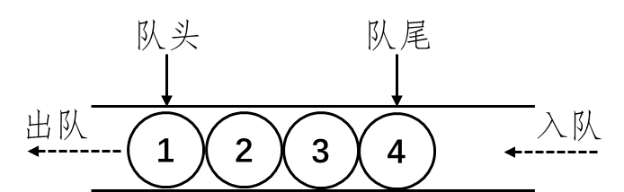
2.5 队列
2.5.1 队列的定义与操作
限定只能在线性表的一端进行插入操作，在另一端进行访问和删除操作的线性表称为队列(Queue)。
将插入操作的一端称为队尾，可以访问和删除操作的一端称为队头。向队尾插入元素的操作称为入队，从队头删除元素的操作称为出队。
队列中元素的出队顺序与入队顺序一致，因此队列也称为先进先出(FIFO, First In First Out)线性表。
队列可以用顺序表实现(循环队列)，也可以用链表实现(链队列)。不管用哪一种线性表，都需要定义两个变量：指向队头位置变量front以及指向队尾位置变量rear。

Slide 45
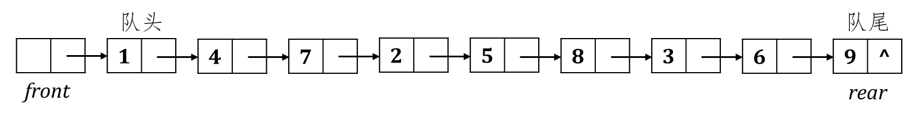
一、链队列
用带头结点的链表表示的队列称为链队列，在链队列中，队头为链表的第一个元素，队尾为链表的最后一个元素。
链队列的front为链表的头结点，队头为front的下一个结点，这样做的目的是方便出队；rear和队尾都是链表的最后一个结点，当入队时只要将结点添加到rear的后面。

Slide 46
在表示链队列时，需要定义两个指针front和rear：
typedef struct clNode{
datatype data;
clNode *next;
}*cqNode;
struct chainQueue{
cqNode front; //头结点
cqNode rear; //队尾
chainQueue():front(NULL), rear(NULL){
}
};

Slide 47
链队列的操作：
1、判断队列是否为空。见函数empty(…)
2、入队操作。见函数push(…)
3、获取队头元素。见函数front(…)
4、出队操作。见函数pop(…)
5、遍历队列的所有元素。见函数cq_traserse(…)
除了遍历操作外，其他操作的时间复杂度和空间复杂度均为O(1)。

Slide 48
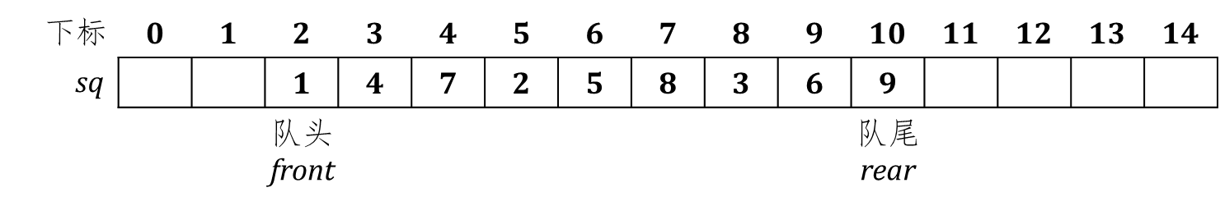
二、循环队列
队列的另一种实现方法是基于顺序表，队头为顺序表的第一个有效元素，队尾为顺序表的最后一个元素，如图所示。
这里队列的最多元素个数为15，其中，front为队头，rear为队尾。利用front和rear对队列进行入队、出队、获取队头元素等操作。
如果再添加三个元素后，rear变为14，队列已满。但是下标为0和1的两个位置是空闲的(其中的元素已出队)，即此时数组sq并没有填满，这种现象称为“假溢出”。为了克服这一不足，充分利用sq的空间，可以采用循环队列。

Slide 49
循环队列是将表示队列的数组看成一个环，即下标最大的元素的下一个元素的下标为0，这样就可以避免假溢出现象。
循环队列的类型定义：
typedef int datatype;
#define N 100
typedef struct sqNode{
datatype data[N];
int front; //队头
int rear; //队尾
sqNode():front(0), rear(-1){
}
}seqQueue;
其中front初始值设置为0，rear初始值设置为-1

Slide 50
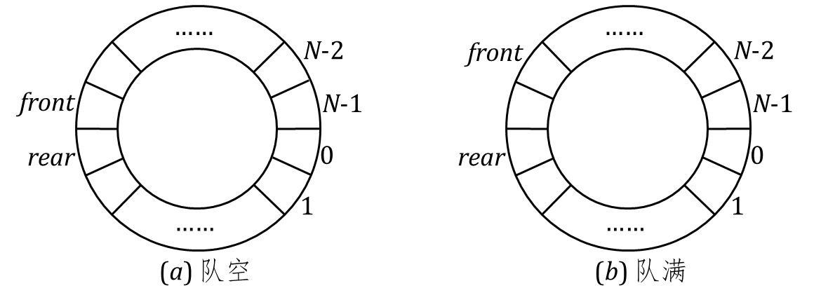
将位置x的元素出队或在x的后边添加一个元素，需要将x向后移一位，可用下面宏定义实现将x向后移一位的功能：
#define next(x) ((x)==N-1?0:(x)+1)
判断sq为空的条件：next(sq.rear) = sq.front；
判定sq为满的条件：next(next(sq.rear))=sq.front

Slide 51
循环队列的操作：
1、判断队列是否为空。见函数empty(…)
2、判断队列是否满。见函数full(…)
3、入队操作。见函数push(…)
4、获取队头元素。见函数front(…)
5、出队操作。见函数pop(…)
6、遍历队列的所有元素。见函数sq_traserse(…)
除了遍历操作外，其他操作的时间复杂度和空间复杂度均为O(1)。

Slide 52
2.5.2 STL中的队列
STL中包括三种队列：queue, deque和priority_queue，在使用它们前必须进行如下的包含文件申明：
#include<queue>
其中，priority_queue实际上不是队列，而是堆结构。
一、queue
queue为STL中的适配容器，具有队列的结构特性。其操作除了将top函数改为front函数，并添加获取队尾函数back外，其他与stack类似：
queue<datatype>qu; //底层容器为deque
queue<datatype, vector<datatype> >qu1; //底层容器为vector
queue<datatype, list<datatype> >qu2; //底层容器为list
qu.push(3); qu.push(5); qu.push(2); //入队
cout<<qu.back()<<endl;

Slide 53
二、deque
deque为STL提供的标准容器之一，称为双端队列。deque和vector非常类似，均属于线性的随机容器，且都是采用动态数组来存放元素。
所有vector对象的创建和初始化方法都适用于deque对象，例如：
deque <datatype> dq; //创建一个空的deque对象
deque <datatype> dq2(12, 5); //创建一个含有12个元素的deque
//对象，元素的初始值都为5
int a[]={1, 4, 7, 2, 5, 8, 3, 6, 9};
deque <datatype> dq4(a+2, a+6); //创建含有4个元素的deque对象，
//元素的初始值为a[2]~a[5]
对vector对象的操作大多数都适用于deque对象，除了与容量相关的函数。另外，deque对象有对队头的特定的操作，例如：
dq.push_front(7);
dq.pop_front();

Slide 54
2.5.3 队列应用举例
【例】在周末舞会上，男士们和女士们在进入舞厅后分别按性别排成一队。在每一轮开始时，依次将男队和女队处于队头的两人配成舞伴，并出队，直到其中一队已全部配对。如果男女人数不同，则人数较多的那一队中未配对者继续排队等待下一轮。当一轮跳完后，参加这一轮跳舞的所有人按照原先的顺序排在男队或女队的后面。假设共进行n轮，编写模拟算法，输出每一轮的舞伴配对情况。
例如：如果参加舞会的男士为{"张一", "杨帆", "李华", "赵勇"}，女士为{"李丽", "孙茜", "刘倩"}，则前三轮配对情况如下：
第1轮的配对情况：(张一 李丽)，(杨帆 孙茜)，(李华 刘倩)；
第2轮的配对情况：(赵勇 李丽)，(张一 孙茜)，(杨帆 刘倩)；
第3轮的配对情况：(李华 李丽)，(赵勇 孙茜)，(张一 刘倩)。
分析：可以利用队列进行模拟。
实现见函数partnerMatching(…)

Slide 55
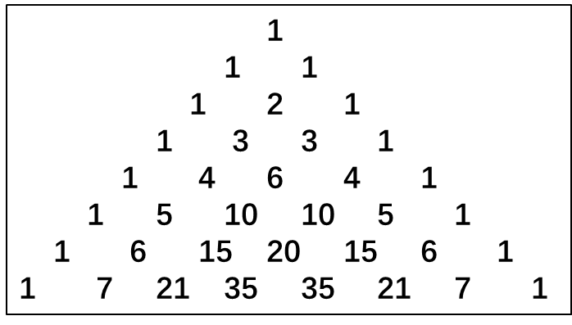
【例】二项式展开后的系数排列呈三角形式(二项式的指数从1开始)，称为杨辉三角 。例如：指数为1~8的二项式展开后系数的形式如右图所示。现要求对于给定的n，打印出杨辉三角的前n行。
算法步骤：
定义一个整型队列q，将0和1依次入队，下面的每一次操作可以得到杨辉三角的一行，并同时生成杨辉三角的下一行：
1、首先向队列中添加0，即为每一行的最后的0以及下一行的第一个0；
2、取队列q的队头元素f1，出队；再取q的队头元素f2，出队；
3、将f1+f2入队；
4、如果f2不为0，输出f2，回到第2步；如果f2=0，则一行输出结束，回到第1步。
实现见函数chineseTriangle(…)

Slide 56
2.5.4 单调队列
单调队列是指队列元素严格单调的队列。
如果队列的元素按从队头到队尾的顺序为严格单调递增，则称为递增队列；
如果队列的元素按从队头到队尾的顺序为严格单调递减，则称为递减队列。
单调队列是对队列的入队和出队操作加了一些限制条件：队头和队尾都可以进行出队操作，而入队操作只能在队尾，取元素只能在队头。

Slide 57
将数组a中的每一个元素依次加入单调队列(以递减队列为例)时，对于元素a[i]限定只能进行如下两种类型的操作：
1、在队尾添加一个元素x时，如果x大于或等于队尾元素的值，则出队，并继续操作，直到x小于队尾元素或队空为止，然后加x加入到队尾；
2、添加一个元素后需要根据要求从队头删除不符合条件的元素。对于不同的问题会有不同的删除条件。
由于单调队列需要从队列的两端出队，因此通常用双端队列deque实现。
单调队列一般用于解决求某个范围内的最小值或最大值问题。

Slide 58
【例】给定整型数组a以及一个整数m，求a的所有下标区间长度为m中的元素的最大值。
算法步骤：
定义一个双端队列dq，队列中存放的是数组a的下标。对于a[i]分为如下3步：
1、去尾操作：如果dq不空，且a[i]≥(dq的队尾元素值)，则将dq的队尾出队，并继续上述操作，直到a[i]<(dq的队尾元素值)或dq为空。a[i]入队。这一操作保证队列中的元素递减。
2、掐头操作：如果dq队头元素与a[i]的距离(i-dq.front())不小于m，则将dq的队头出队。这一操作保证队头元素在以a[i]为右端点的滑动窗口内。
3、dq队头元素即为当前滑动窗口中的最大值，输出该最大值。
实现见函数rangeMax(…)

Slide 59

2.6 矩阵
矩阵(Matrix)是一种按照长方形阵列排列的元素的集合，是线性表的二维表示。
2.6.1 矩阵的表示与操作
将m*n个元素按照每行n个元素，每列m个元素的方式排列所构成的结构称为m行n列矩阵，表示为A_{mn}。
矩阵也可以简单表示为(a_{ij})_{m×n}。

Slide 60
矩阵一般用二维数组表示，类型定义见文件“矩阵.cpp”
在C++语言中，二维数组也是采取顺序存取方式存储的，即将二维数组存储在一个连续空间中，且元素按照先行后列的顺序存放：a₁₁, a₁₂, …, a_{1n}, a₂₁, a₂₂, …, a_{2n}, ……, a_{m1}, a_{m2}, …, a_{mn}，因此也可以用顺序表(一维数组)B表示矩阵，其中a₁₁为B[0]，a_{ij}为B[(i-1)*n+j-1]。
与矩阵相关的操作包括两个矩阵相加、两个矩阵相减、两个矩阵相乘、求矩阵的转置、求矩阵的逆矩阵、求矩阵的秩、矩阵的分解等。
【例】矩阵乘法
假设两个矩阵(a_{ij})_{m×k}和(b_{ij})_{k×n}相乘结果为(c_{ij})_{m×n}，则c_{ij}的计算公式如下：
实现见函数mat_mul(…)，时间复杂度为O(m∙k∙n)。

Slide 61
2.6.2 特殊矩阵的表示与操作
一、对称矩阵与三角矩阵
如果矩阵的行数和列数相同，则称该矩阵为方阵。有两个特殊类型的方阵：对称矩阵和三角矩阵。
由于对称矩阵中有许多重复的元素，因此可以只保存对称矩阵中的不重复的部分。这种只保存矩阵的部分元素信息但又能由此还原得到原矩阵的表示方法称为矩阵的压缩存储。
对称矩阵A=(a_{ij})的压缩存储方法是只保留矩阵的下三角元素，即只存储满足条件i≥j的a_{ij}。假设存储在一维数组C中，且元素a_{ij}(i≥j)对应C的下标k，则：
k=1+2+⋯+i+j=(i∙(i+1))/2+j (i≥j)
通过上式可以将一个对称矩阵转化为一维数组。如果对称矩阵有n行，则一维数组的大小为n(n+1)/2。
对称矩阵压缩存储的时间复杂度为O(n²)，实现见函数convert(matrix )。

Slide 62
一维数组C可以还原为对称矩阵。对于C[k]，假设其对应的a_{ij}(i≥j)，则i和j可以由下式得到：
i=max{x│x∙(x+1)/2<k}, j=k-i(i+1)/2
利用上式可以得到原矩阵主对角线元素以及主对角线下方的元素，对于主对角线上方的元素，可利用对称关系a_{ij}=a_{ji}获取。
将压缩的对称矩阵还原为二维数组的时间复杂度为O(n²)，具体实现见函数convert(vector<int>) 。
三角矩阵分为上三角矩阵和下三角矩阵。下三角矩阵是指方阵的主对角线上方的元素为0；上三角矩阵是指方阵的主对角线下方的元素为0上方。三角矩阵的压缩和还原的方法与对称矩阵类似，只是在还原时不需要考虑另一半。

Slide 63
二、稀疏矩阵
矩阵中非零元素数量与矩阵元素总数的比值称为矩阵的稠密度，即如果一个m×n的矩阵中有t个非零元素，则该矩阵的稠密度为：δ=t/(m∙n)。如果δ小于某个阈值(例如0.05)，且非0元素的分布没有规律，则称该矩阵为稀疏矩阵(Sparse Matrix)；否则称该矩阵为稠密矩阵。
在存储稀疏矩阵时可以采用只存储非零元素的压缩存储方式。在存储非零元素时不仅需要保存该元素的值，还需要保存其所在位置，即每个非零元素的存储信息应为一个三元组(i, j, a_{ij})，其中i和j分别为元素a_{ij}的行列位置，另外还需要记录原矩阵的行数和列数。
稀疏矩阵压缩存储的类型定义见文件“矩阵.cpp”。

Slide 64
将一个稀疏矩阵进行压缩时，按照先行后列的顺序将矩阵中的非0结点依次存入sMatrix对象中，并存入原矩阵的行数和列数；在对一个压缩的稀疏矩阵进行还原时，只要利用sMatrix对象中的值更新matrix对象即可。
注意：matrix对象所表示的矩阵的初始值都为0。
稀疏矩阵压缩存储的实现见sm_convert(matrix)。
将压缩存储的稀疏矩阵还原为原矩阵的实现见函数sm_convert(sMatrix)。

Slide 65
由于稀疏矩阵压缩后元素的数量通常比原矩阵元素的数量要少得多，因此对压缩后的稀疏矩阵进行操作的效率要比对原矩阵操作的效率高。
【例】压缩稀疏矩阵的转置
矩阵的转置操作是将矩阵所有元素的行号和列号互换，因此对于压缩的稀疏矩阵sm，只要将sm.nz中的每一个元素的行号和列号互换即可，但互换后sm.nz中元素的排序并不满足行先列后的要求。最简单的处理方法是将sm.nz进行排序，即通过结构smNode中已经定义的排序规则进行排序，只要调用STL中的算法sort即可。
算法的时间复杂度为为O(n∙log⁡n)，n为稀疏矩阵中非0元素的个数。实现见函数sm_tr(…)

Slide 66
2.7 串
2.7.1 串的定义及表示
串(String)又称字符串，是由零个或多个字符组成的有限序列，是一种特殊的线性表。串的书面表示一般将其所包含的字符放在一对双引号中："a₁a₂...a_{n}"。n为串的长度，长度为0的串称为空串，记为""。由串中若干个连续字符组成的子序列称为子串。
可以利用字符数组或字符指针表示串。串的另一种表示方法是采用双向链表表示，即将链表中的元素类型设置为char型，称为链串。
定义存储密度为有效空间与所占用总空间的比值，这种字符串表示的存储密度只有1/(1+4*2)=0.11。

Slide 67
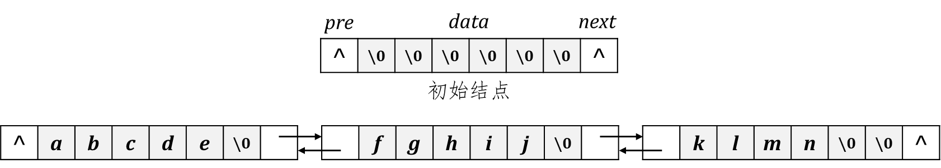
可以在每一个结点中存放多个字符，类型定义如下：
#define M 5 /*每个结点存放字符数量的上限*/
typedef struct csNode{
char data[M+1]; //数据域
csNode *pre; //前驱链域
csNode *next; //后继链域
csNode():pre(NULL), next(NULL){
for(int i=0; i<=M; i++) data[i]='\0';
}
}*chainString;
链串的初始结点以及“abcdefghijklmn”的链串表示如下图所示。

Slide 68
2.7.2 串的基本操作
一、创建链串
与创建双向链表的操作类似，先创建链串的第一个结点，然后从最后一个结点开始依次将每一个结点插入到第一个结点的后面。显然，除最后一个结点外，其他结点中都包含M个字符。
实现方法见函数cs_assign(…)

Slide 69
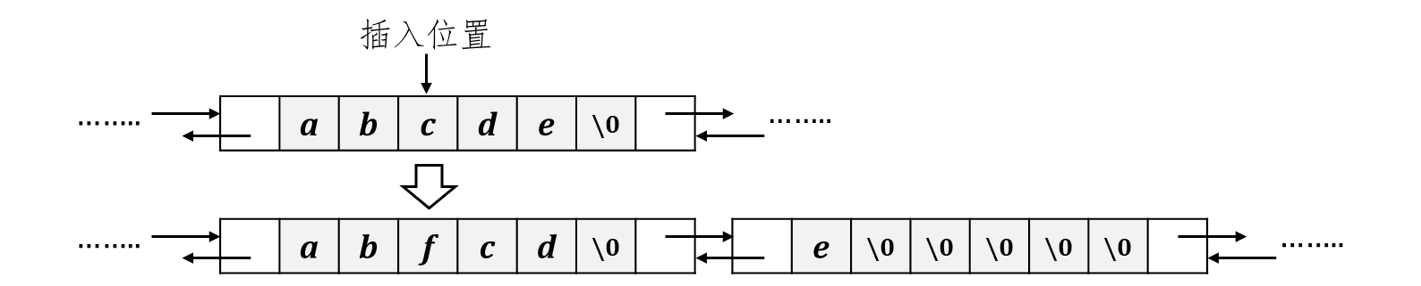
二、链串的更新操作
1、在指定位置插入一个字符
在串的位置idx处插入一个字符。首先确定所添加的位置所在的结点cs1。假设在结点cs1之前的结点中共有i个字符，则所添加的位置在cs1->data中的idx-i处。分为两种情况：
(1) cs1中的有效字符数小于M，按顺序表的插入方法在idx-i处插入新的字符。
(2) cs1中的有效字符数等于M，即cs1已满，此时需要创建一个新的结点cs2，并将其插入到cs1的后面，将cs1->data的最后元素移到cs2中，此时cs1->data中的有效字符数量为M-1，按(1)的方法插入新字符，如下图所示：

Slide 70
2、在指定位置删除一个字符
假设删除串的第idx个字符。与插入字符类似，假设删除的字符为结点cs1->data的idx-i处，则删除方法与顺序表的删除方法类似，即将idx-i之后的字符向前移动一个位置，如果删除后，cs1->data没有有效的字符，则需要删除结点cs1。
具体实现见函数cs_delete(…)

Slide 71
三、两个链串之间的操作
两个链串之间的操作包括拷贝、连接、比较等。
两个链串比较时，需要逐字符比较，因此需要遍历两个链串：为每一个链串定义一个当前位置i和j，在一轮比较结束后，将i和j同步向后移动一位。
具体实现见函数cs_compare(…)

Slide 72
2.8 广义表
广义表中除包含类型相同的元素外，还可以包含具有其自身结构的元素。
2.8.1 广义表的定义及表示
广义表(Generalized Table)是n(n≥0)个元素的有限序列，表示为gt=(a₁, a₂, … , a_{n})，其中每一个元素a_{i}或者是原子，或者是一个广义表。其中n为gt的长度，称为表长，原子为广义表中不可再分的数据元素，gt中的广义表称为gt的子表。
广义表的书面表示方法是将所有元素包含在一对圆括号中，元素之间用逗号分隔，并规定用大写英文字母表示广义表，用小写英文字母表示原子。
若广义表为空(n=0)，表示为“()”；若广义表gt非空，则称第一个元素a₁为表头，其余元素组成的表(a2, a3, ……, an)称为gt的表尾。显然，表头可能是原子，也可能是一个广义表，但表尾一定是广义表。

Slide 73
子表中的元素也可以是广义表，这样使得广义表一般呈现层次结构(递归广义表除外)，子表嵌套的最大层次称为广义表的深度。
【例2】各种类型的广义表的表长、表头、表尾与表的深度
A=()：空表，表长为0，表头为空(原子)，表尾为空表，深度为0。
B=(a, b, c)：表长为3，表头为原子a，表尾为(b, c)，其三个元素都为原子，退化为线性表，表的深度为1。
C=((a, b), c, (d, e, f))：表长为3，表头为广义表(a, b)，表尾为(c, (d, e, f))，表的深度为2。
D=(a, D)：具有递归特性的广义表，称为递归广义表，即广义表以自己作为子表，相当于D=(a, (a, (a, ……)))，表的深度为无穷大。

Slide 74
通常用带头结点的链表表示广义表。由于结点可能为原子，也可能为子表，因此在结点中需要加一个标志tag标明该结点的类型，并规定：
当tag为false时，结点为原子；当tag为true时，结点为子表。
广义表的类型定义：
typedef struct gtNode{
bool tag; //tag为false:原子，tag为true:子表
union{
datatype data; //原子的值
gtNode *link; //子表的头结点
}ele;
gtNode *next; //指向下一个结点
gtNode():tag(false), next(NULL){
}
}*gTable;

Slide 75
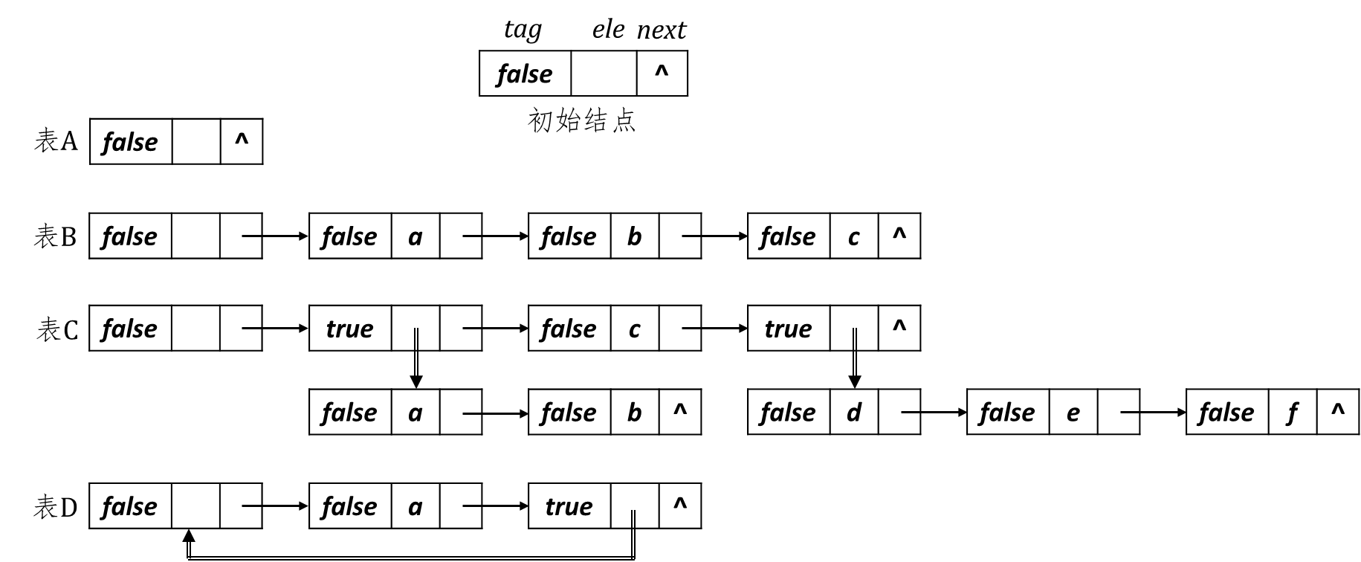
广义表A=()，B=(a, b, c)，C=((a, b), c, (d, e, f))以及D=(a, D)的结构图如下图所示：

Slide 76
2.8.2 广义表的基本操作
一、广义表的插入操作
与链表一样，可以在广义表中的一个结点的后面插入一个结点，对于插入原子和子表需要分别考虑。
插入原子的实现见函数gt_insert(gTable &, datatype)；
插入子表的实现见函数gt_insert(gTable &, gTable)。
利用上述两个函数在广义表插入结点的顺序是从后向前插入，如果元素为子表，则自底向上创建临时表。
二、遍历广义表
遍历广义表是从头结点出发，通过next指针指向下一个结点，直到表尾。当广义表的元素可能为子表，可以用递归实现。
实现见函数gt_traverse(…)

Slide 77
三、判断两个广义表是否相等
判断两个广义表是否相等，则需要同步遍历两个广义表，判断两个广义表对应的元素是否相同。如果元素都为原子，则只要判断它们的值是否相等；如果元素都为广义表，则利用递归判断两个子表是否相同。
实现见函数gt_equal(…)
广义表的功能相当强大，使用也比较灵活，它可以兼容线性表、矩阵、树和有向图等各种常用的数据结构：当广义表中的元素都为原子时，就是一个线性表；当将矩阵的每一行作为子表，就可以用广义表表示矩阵；非递归广义表可以看成是一棵树；任一个广义表都可以看成是一个图。

